Slide 1
NOM-035-STPS-2018 23/10/2018 -23-10/2019
Factores de riesgo psicosocial en el trabajo-Identificación, análisis y prevención.

Slide 3
Se publicó para consulta pública desde el 26 de octubre de 2016. Por fin, contamos con un requerimiento normativo que establece los elementos para identificar, analizar y prevenir los factores de riesgo psicosocial, así como para promover un entorno organizacional favorable en los centros de trabajo.
misma que entrará en vigor al año siguiente de su publicación en el DOF, es decir, el 23 de octubre de 2019. Sin embargo, algunas de sus disposiciones lo harán a los dos años siguientes, es decir, el 23 de octubre de 2020.

Slide 4
OBJETIVO:
Establecer los elementos para identificar, analizar y prevenir los factores de riesgo psicosocial, así como para promover un entorno organizacional favorable en los centros de trabajo.

Slide 5
Los factores de riesgo psicosocial:
son aquellos que pueden provocar trastornos de ansiedad, no orgánicos del ciclo sueño-vigilia y de estrés grave y de adaptación, derivado de la naturaleza de las funciones del puesto de trabajo, el tipo de jornada de trabajo y la exposición a acontecimientos traumáticos severos o a actos de violencia laboral al trabajador, por el trabajo desarrollado.

Slide 6
NOM-035-STPS-2018
23-10/2019
Factores de riesgo psicosocial en el trabajo-Identificación, análisis y prevención.
Campo de aplicación:
Rige en todo el territorio nacional y aplica en todos los centros de trabajo, de acuerdo con lo siguiente:
A) Para centros de trabajo en los que laboren hasta quince trabajadores
B) Para centros de trabajo en los que laboren entre dieciséis y cincuenta trabajadores
C) Para centros de trabajo en los que laboren más de 50 trabajadores.

Slide 7
Obligaciones del patrón
Establecer por escrito, implantar, mantener y difundir en el centro de trabajo una política de prevención de riesgos psicosociales.
Identificar y analizar los factores de riesgo psicosocial.

Slide 8
Obligaciones del patrón
Identificar y analizar los factores de riesgo psicosocial y evaluar el entorno organizacional tratándose de centros de trabajo que tengan más de 50 trabajadores
Adoptar las medidas para prevenir y controlar los factores de riesgo psicosocial, promover el entorno organizacional favorable, así como para atender las prácticas opuestas al entorno
Identificar a los trabajadores que fueron sujetos a acontecimientos traumáticos severos durante o con motivo del trabajo y, canalizarlos para su atención a la institución de seguridad social o privada, o al médico del centro de trabajo o de la empresa.

Slide 9
Obligaciones del patrón
Practicar exámenes médicos y evaluaciones psicológicas a los trabajadores expuestos a violencia laboral y/o a los factores de riesgo psicosocial
Difundir y proporcionar información a los trabajadores sobre:
a) La política de prevención de riesgos psicosociales;
Llevar los registros sobre:
a) Los resultados de la identificación y análisis de los factores de riesgo psicosocial
b) Las medidas de control adoptadas
c) Los nombres de los trabajadores a los que se les practicaron los exámenes o evaluaciones clínicas

Slide 10
OBLIGACION DEL PATRON
Al respecto, se establece que los patrones tendrán la opción de contratar una unidad de verificación acreditada y aprobada para verificar el grado de cumplimiento de la Norma, dicha unidad emitirá un dictamen que tendrá una vigencia de 2 años.

Slide 11
Artículo 55 del Reglamento Federal de Seguridad y Salud
dispone una serie de obligaciones atribuibles al empresario (patrón) en cuanto a la prevención de situaciones de violencia en el ambiente de trabajo.

Slide 12
Obligaciones de los trabajadores
Responder los cuestionarios para la identificación de los factores de riesgo psicosocial y, en su caso, la evaluación del entorno organizacional.
Informar sobre prácticas opuestas al entorno organizacional favorable y denunciar actos de violencia laboral, utilizando los mecanismo que establezca el patrón para tal efecto.
Abstenerse de realizar prácticas contrarias al entorno organizacional favorable y actos de violencia laboral.

Slide 13
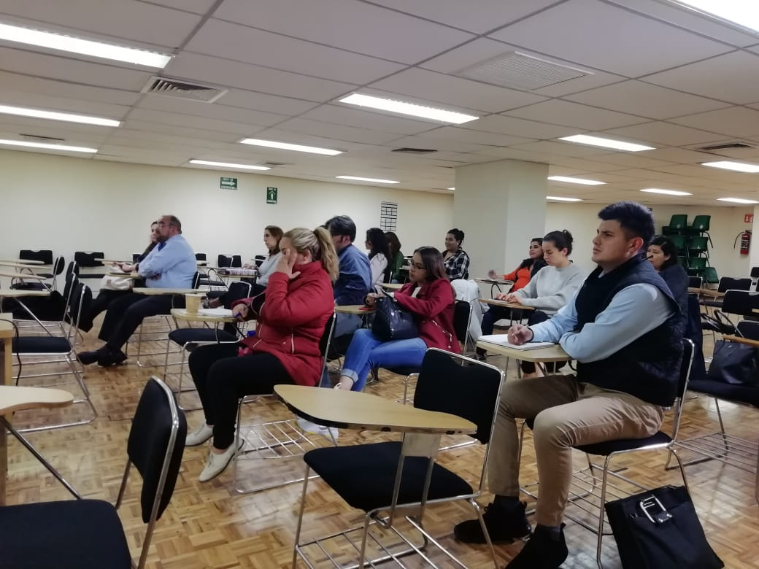
Obligaciones de los trabajadores
Informar por escrito al patrón directamente, a través de los servicios preventivos de seguridad y salud en el trabajo o de la comisión de seguridad e higiene; haber presenciado o sufrido un acontecimiento traumático severo
Someterse a los exámenes o evaluaciones clínicas y/o psicológicas que determina la presente norma y/o el médico del centro de trabajo o de la empresa.
Participar en los eventos de información que proporcione el patrón.

Slide 14
Obligaciones de los trabajadores
Observar las medidas de prevención y, en su caso, de control que dispone esta norma, así como las que establezca el patrón para: controlar los factores de riesgo psicosocial, colabora para contra con un entorno organizacional favorable y prevenir actos de violencia laboral.

Slide 15
Identificación de los factores de riesgo psicosocial
Las condiciones del ambiente de trabajo.
Las jornadas de trabajo y rotación de turnos
Las cargas de trabajo.

Slide 16
Identificación de los factores de riesgo psicosocial
Interferencia en la relación trabajo- familia.
La violencia laboral.
La falta de control sobre el trabajo.
Liderazgo negativo y relaciones negativas en el trabajo.

Slide 17
MEDIDAS DE PREVENCION
Definir y establecer políticas de promoción.
Programas y acciones de prevención
Disponer de mecanismos seguros y confidenciales para la recepción de quejas por prácticas opuestas al entorno organizacional favorable y
Para denunciar actos de violencia
laboral.
El liderazgo y las relaciones de trabajo.
El control de trabajo

Slide 18
MEDIDAS DE PREVENCION
El apoyo social.
La violencia laboral.
Las cargas de trabajo
Reconocimiento en el trabajo.
El equilibrio trabajo-familia.
La información y la comunicación en el trabajo.
La capacitación acorde a la actividad.

Slide 19
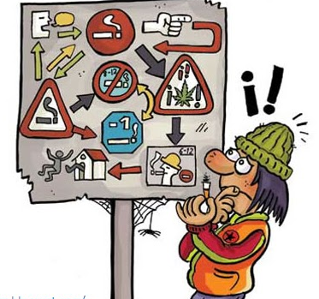
MEDIDAS DE CONTROL
Programas de intervención.
Evaluaciones específicas.
Intervenciones, de primer,
segundo y tercer nivel

